Slide 1
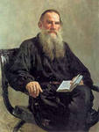
Чем легче учителю учить,
тем труднее ученикам учиться.
Лев Николаевич
Толстой

Slide 2
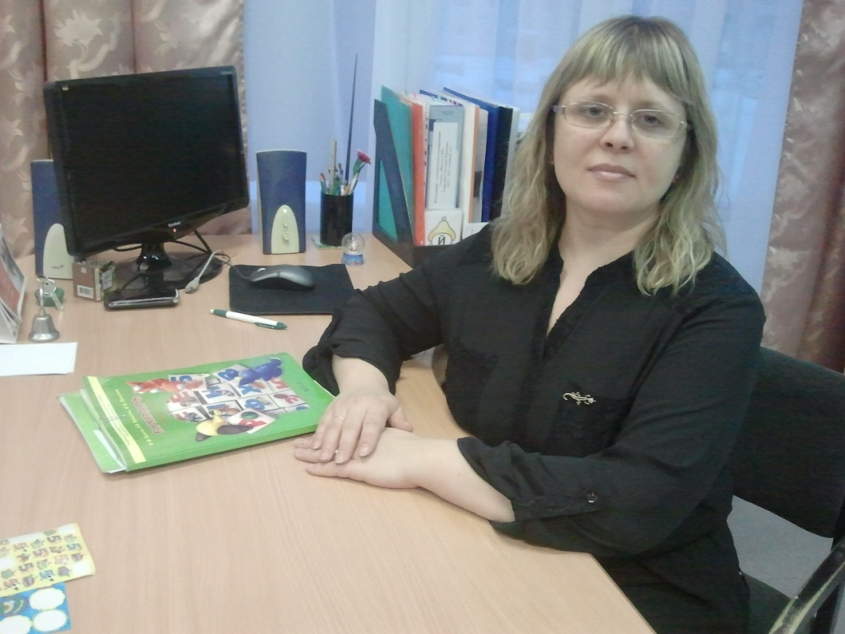
Сапогина Светлана Юрьевна учитель начальных классов МАОУ «Средняя школа №8» г. Когалым 2012 – 2013 уч. год
Стаж работы 20 лет

Slide 3
Психолого- педагогическая характеристика 1 – Г класса
(2012 – 2013 учебный год)
Количество девочек и мальчиков.
По годам.

Slide 4
Посещение детских садов.

Slide 5
Техника чтения.
На начало учебного года.
Конец 1 полугодия.

Slide 6
Техника чтения (декабрь 2012 года)

Slide 7
Мотивация к учебной деятельности. (начало учебного года)

Slide 8
Стартовая диагностика (муниципальный уровень) Психологическая готовность к школе.

Slide 9
Характеристика учащихся по способу восприятия информации (ноябрь 2012 года)

Slide 10
Вывод:
Исходя из диагностики, можно сделать следующий вывод – класс среднеуровневый, большая часть ребят читают, психологическая готовность на среднем уровне. Мотивация к обучению преобладает игровая, отсюда стараюсь и строить свою работу на уроках. Постоянная смена деятельность работает как палочка – выручалочка на большинстве уроках. Ребята привыкли к творческой работе на уроках, любят диалоговые формы организации обучения. На уроках наблюдается положительный эмоциональный настрой. Самооценка преобладает завышенная, ребята довольно высоко себя оценивают и требуют того же от учителя (на этапе рефлексии хорошо заметно). Поэтому стараюсь проводить большую работу для формирования у ребят адекватной самооценки (приводите аргументы, …Что именно лучше всего получилось? и т.д.)
В связи с данной характеристикой класса традиционная отработка умения по новой теме распределяется на несколько уроков небольшими порциями подачи. В каждый урок при этом должно быть внесено нестандартное знание, иначе внимание учащихся просто «выключается». Использую различные виды деятельности, активные методы обучения (ИКТ, подвижные игры, загадки, поисковый метод).
На данном уроке использовала различные методы, приемы работы над материалом урока, использовала различные технологии.

Slide 11
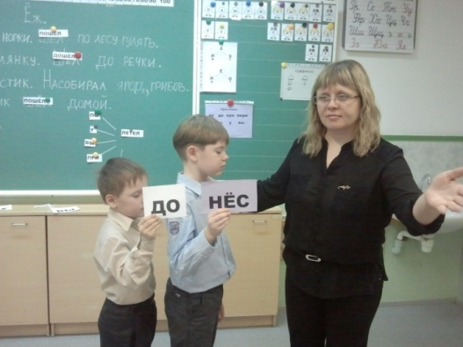
Проект урока обучения грамоте в 1 «г» классе.
Тема урока усвоения новых знаний и умений: «Знакомство с приставкой»

Slide 12
Цель урока:
1.Обучающая.
дать понятие приставки и её значение в образовании новых слов.
2.Развивающая.
развивать навык определения в словах приставки;
- развивать умение образовывать новые слова с помощью приставки,
развивать умение употреблять новые слова в речи, развитие речи;
- создать условия для формирования всех видов мышления
(наглядно-образное, конкретно-действенное), монологической речи, орфографической зоркости и моторики рук.
3. Воспитывающая.
воспитывать чувство коллективизма, формировать дружеские отношения в коллективе, чувство взаимопомощи
- воспитание трудолюбия, способности к познанию
- воспитание навыков самоконтроля
- формирование положительной мотивации к учению через ситуации успеха.

Slide 13
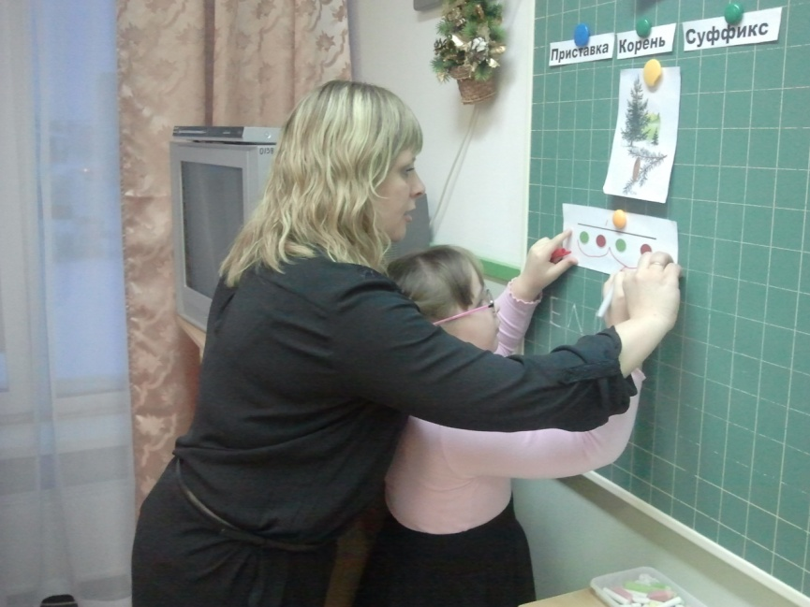
Задачи урока:
формирование умений выделять в слове корень, приставку, суффикс;
образовывать новые слова с помощью приставок;
формирование умений анализировать текст и работать с текстом;
формирование умений наблюдать над значением слова;
формирование УУД.

Slide 14
Технологии используемые в уроке:
Проблемно – поисковая технология - "ОБУЧЕНИЕ через ОТКРЫТИЕ" в обучении включает в себя создание особого пространства учебной деятельности, в котором ученик в учебном процессе совершает субъективное открытие закона; осваивает способ познания и механизм приобретения новых знаний:
этап - постановка учебной задачи – деформированный текст;
этап - первичное закрепление – составление слов.
Технология проблемного диалога - обеспечивает творческое усвоение знаний учениками посредством специально организованного учителем диалога:
подводящий диалог – этап постановки учебной задачи – деформированный текст
ТРИЗ- творческое решение изобретательских задач. Цель технологии ТРИЗ – не просто развить фантазию детей, а научить мыслить системно, с пониманием происходящих процессов:
работа с текстом- этап практическая деятельность – комментирование каждого предложения, опережающие вопросы по тексту и т.д.)
Здоровье - сберегающие технологии:
физкультурные паузы, игровые моменты.

Slide 15
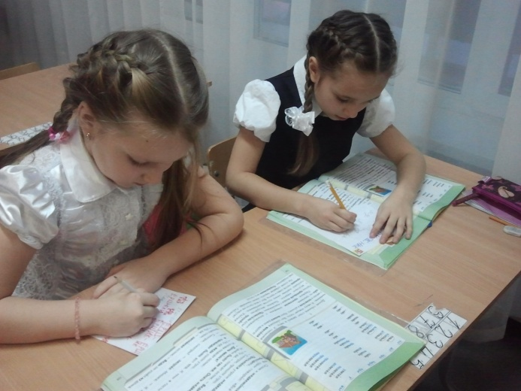
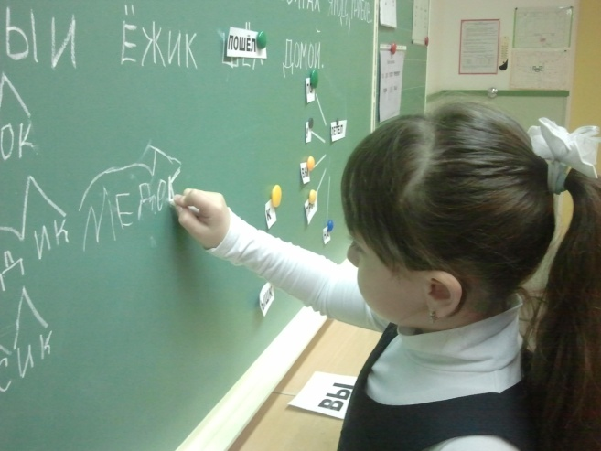
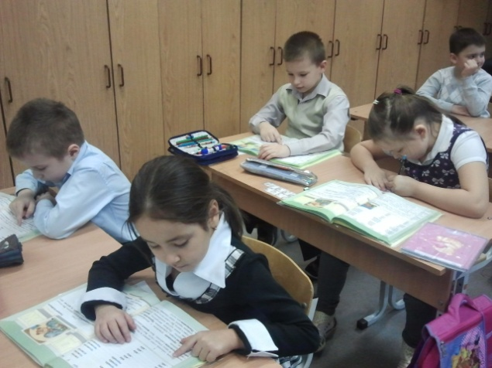
Формы организации классного коллектива: индивидуальная, фронтальная;
Ведущий тип деятельности: продуктивный, творческий, проблемный;
Способы усвоения учебного материала: поисковая мыслительная деятельность, игровая ситуация, работа с текстом, рефлексия

Slide 16
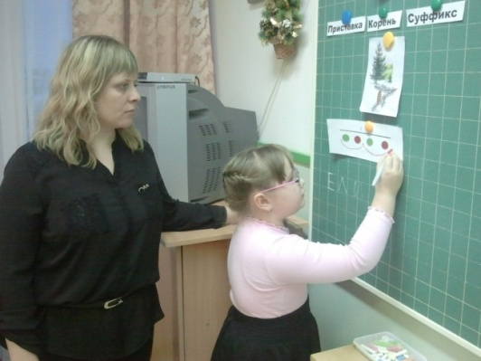
Структура урока (усвоение новых знаний)
1. Организационный момент.
Цель: настроить детей на учебную деятельность.
2. Актуализация опорных знаний.
Цель: актуализировать знания обучающихся - усвоены ли понятия частей слова (корень, суффикс), гласные Е и Ё.
Формы организации работы:
фронтальная: практическое моделирование звукового состава слова с опорой на фактически имеющиеся у обучающихся знания и умения;
индивидуальная :(работа на листочках)
В качестве контроля своих действий – сверка с образцом (с доской).

Slide 17
Формирование УУД на данном этапе:
Познавательные:
1)формируем умение извлекать информацию из схем, иллюстраций;
2) формируем умение представлять информацию в виде схемы;
3) формируем умение выявлять сущность, особенности объектов;
4) формируем умение на основе анализа объектов делать выводы;
5) формируем умение обобщать и классифицировать по признакам;
Коммуникативные:
1) формируем умение слушать и понимать других;
2)формируем умение строить речевое высказывание в соответствии с поставленными задачами;
3) формируем умение оформлять свои мысли в устной форме;
Регулятивные:
1) формируем умение оценивать учебные действия в соответствии с поставленной задачей;
2) формируем умение осуществлять познавательную и личностную рефлексию.
Личностные:
1)формируем мотивации к обучению и целенаправленной познавательной деятельности.

Slide 18
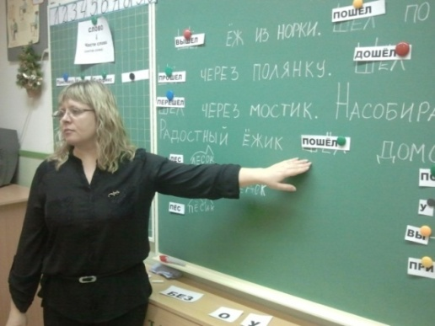
3 Постановка учебной задачи.
Цель - «открытие» новой части слова и её значения для слова
На данном этапе спроектирован
поисковый тип активности обучающихся.
Формы организации работы:
Коллективная работа
для поиска решения учебной задачи (работа с текстом),(фронтальная).
Формирование УУД на данном этапе:
Познавательные:
1) формируем умение извлекать информацию из текстов;
2) формируем умение представлять информацию в виде схемы;
3) формируем умение выявлять сущность, особенности объектов;
4) формируем умение на основе анализа объектов делать выводы;
5) формируем умение обобщать и классифицировать по признакам;
Коммуникативные:
1) формируем умение слушать и понимать других;
2)формируем умение строить речевое высказывание в соответствии с поставленными задачами;
3) формируем умение оформлять свои мысли в устной форме;
Регулятивные:
1) формируем умение высказывать своё предположение на основе работы с материалом учебника;
2) формируем умение оценивать учебные действия в соответствии с поставленной задачей;
3) формируем умение осуществлять познавательную и личностную рефлексию.
Личностные:
1)формируем мотивации к обучению и целенаправленной познавательной деятельности;

Slide 19
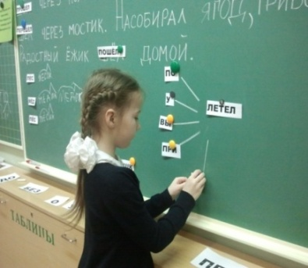
4. Первичное закрепление.
Цель этапа: проконтролировать, усвоена ли учебная задача.
Формы работы: индивидуальная (у доски), коллективная работа(учебник), подвижная игра.
Формирование УУД:
Познавательные:
1) формируем умение выявлять сущность, особенности объектов;
4) формируем умение на основе анализа объектов делать выводы;
5) формируем умение обобщать и классифицировать по признакам;
6) формируем умение ориентироваться на развороте учебника;
Коммуникативные:
1) формируем умение слушать и понимать других;
2)формируем умение строить речевое высказывание в соответствии с поставленными задачами;
3) формируем умение оформлять свои мысли в устной форме;
Регулятивные:
Формируем умение высказывать своё предположение на основе работы с материалом учебника;
Формируем умение оценивать учебные действия в соответствии с поставленной задачей;
Личностные:
1)формируем мотивации к обучению и
целенаправленной познавательной деятельности;

Slide 20
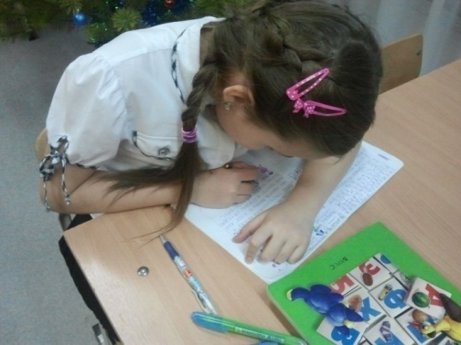
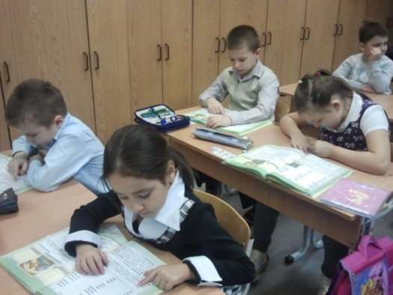
5. Физическая минутка.
6. Практическая деятельность.
Цель: работа с текстом (формирование типа правильной читательской деятельности учащихся)
Формы работы: фронтальная, индивидуальная.
Работа с текстом:
Работа с текстом до чтения (картинка).
Работа с текстом во время чтения.
Осмысление на уровне содержания
(комментирование с вопросами).
Работа с текстом после чтения с целью
достижения понимания.
Выразительное чтение текста.

Slide 21
Формирование УУД на данном этапе:
Познавательные:
1)формируем умение извлекать информацию из иллюстраций, текстов;
2) формируем умение ориентироваться на развороте учебника;
3) формируем умение находить ответы на вопросы в иллюстрации.
Коммуникативные:
1) формирование развития речи;
2) формируем умение слушать других;
3) формируем умение строить речевое высказывание в соответствии с поставленными задачами;
4) формируем умение оформлять свои мысли в устной форме;
Регулятивные:
1) формируем умение высказывать своё предположение на основе работы с материалом учебника;
2) формируем умение оценивать учебные действия в соответствии с поставленной задачей;
Личностные:
1) формируем умение выказывать своё отношение к героям, выражать свои эмоции;
2) формируем мотивации к обучению и целенаправленной познавательной деятельности;

Slide 22
7. Самостоятельная работа
Цель: умение находить
в тексте слова с приставками
Формы работы: индивидуальная
(поиск в тексте слов с приставками).
Формирование УУД:
Познавательные:
1) формируем умение извлекать информацию из текстов;
2) формируем умение на основе анализа объектов делать выводы;
3) формируем умение обобщать и классифицировать по признакам;
Регулятивные:
1) формируем умение оценивать учебные действия в соответствии с поставленной задачей;
2) формирование навыка самоконтроля;
3) формирование навыка использования полученных знаний.
Личностные:
1)формируем мотивации к обучению и целенаправленной познавательной деятельности;

Slide 23
8. Итог урока. Рефлексия.
Цель: способность оценивать свою деятельность на уроке, умения оценить свои достижения на уроке.
На всех этапах урока была использована обратная связь (работа с листочками).
Формирование УУД:
Познавательные:
1) формируем умение представлять информацию в виде схемы;
2) формируем умение выявлять сущность, особенности объектов;
3) формируем умение на основе анализа объектов делать выводы;
4) формируем умение обобщать и классифицировать по признакам;
Коммуникативные:
1) формируем умение оформлять свои мысли в устной форме;
Регулятивные:
1) формируем умение осуществлять познавательную и личностную рефлексию.
Личностные:
1)формируем умение оценивать поступки в соответствии с определённой ситуацией.

Slide 24
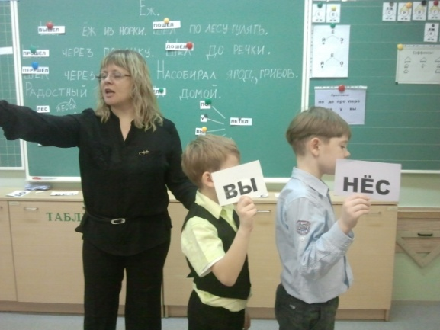
На всех этапах урока:
Духовно-нравственное развитие и воспитание: 1) воспитание нравственного чувства, этического сознания и готовности совершать позитивные поступки, в том числе речевые; 2) гражданско-патриотическое воспитание; 3) воспитание трудолюбия, способности к познанию; 4) воспитание здорового образа жизни; 5) экологическое воспитание; 6) эстетическое воспитание.

Slide 25
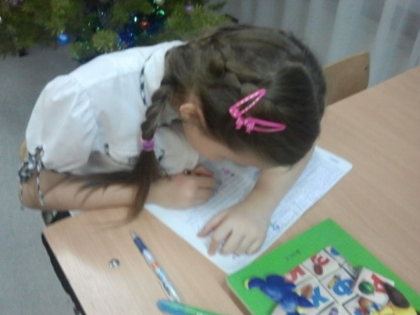
методы работы:
Словесный
Наглядный
3. Проблемно –поисковый - практический
4. Контроль и самоконтроль или рефлексия

Slide 26
ВЫВОД: Таким образом: цель урока была достигнута, Считаю, что на уроке удалось полностью реализовать поставленные задачи.

